Slide 1
极距变化型电容传感器
灵敏度：
若仅保留一次项：
保留一次、二次项：
其相对非线性误差

Slide 2
采用差动形式
灵敏度
其相对非线性误差
结论：差动式结构灵敏度提高了一倍，非线性误差按平方关系减少。

Slide 3
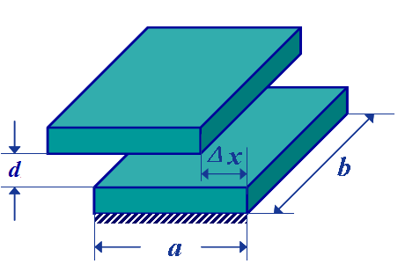
变面积型电容传感器
设两矩形极板间覆盖面积为S，当动极板移动△X，则面积S发生变化，电容量也改变。
输出：
灵敏度：

Slide 4
三 变介质型电容传感器
C_{A}
C_{B}
平板形线位移传感器
ε₂
d₁
ε₁
C_{A}
C_{B}
C
d₂
x
l
线位移传感器
线位移传感器等效电路
设极板宽度为b，板间无介质ε₂ 时，传感器的电容量为：

Slide 5
电容大小与介质块移入距离x成线性关系。
灵敏度

Slide 6
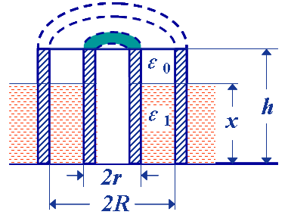
被测液体的液面在电容式传感器元件的两同心同柱型电极间变化时，引起极间不同介电常数的高度发生变化，导致电容的改变。
电容式液面计
ε1－液体介质介电常数；
ε0－空气中介电常数（F/m）；
h－电极板总长度（m）；
r－内电极板外径（m）；
R－外电极板内径（m）；
x－液面高度（m）。
可见，输出电容C与液面高度 x
成线性关系。
液面高度

